Slide 1

+ Kể tên các tác phẩm văn học em đã đọc trong bài 3: Cội nguồn yêu thương
+ Nhân vật nào trong các tác phẩm đó để lại ấn tượng nhất đối với em?
+ Bày tỏ ý kiến của em về nhân vật đó? (HS trình bày bằng 2, 3 ý kiến)

Slide 2
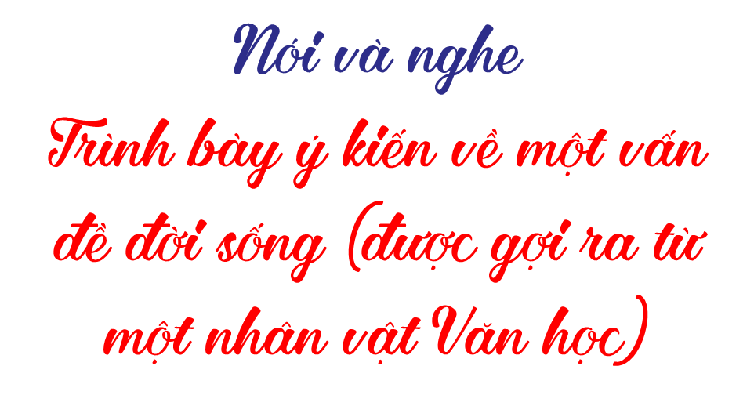
Notes:
Giáo án của Thảo Nguyên 0979818956

Slide 3
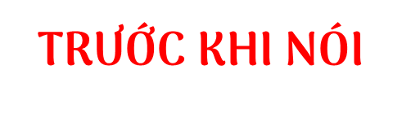
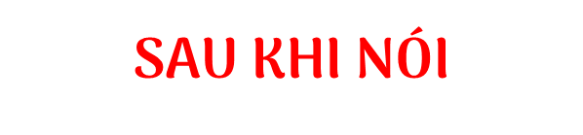
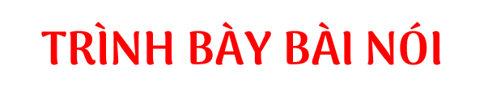
1
111
11
Notes:
Giáo án của Thảo Nguyên 0979818956

Slide 4
I. TRƯỚC KHI NÓI
- Lựa chọn một vấn đề đời sống có ý nghĩa được gợi ra từ một nhân vật văn học trong tác phẩm:
Ví dụ:
+ Mèo Gióc-ba: sự trân trọng lời hứa, niềm tin vào cuộc sống…..
+ Mên, Mon, An, Cò: tình yêu thiên nhiên, yêu cuộc sống…
1. CHUẨN BỊ NỘI DUNG NÓI
Notes:
Giáo án của Thảo Nguyên 0979818956

Slide 5
I. TRƯỚC KHI NÓI
- Thu thập tư liệu cho nội dung trình bày:
+ Tìm ý tưởng cho bài trình bày
+ Tìm thêm thông tin liên quan
- Lập đề cương bài nóiVí dụ:
+ Nhân vật mèo Gióc-ba đã gợi ra vấn đề về sự trân trọng lời hứa như thế nào?
+ Trân trọng lời hứa là gì? Tại sao cần phải trân trọng lời hứa?...
+ Bài học rút ra từ câu chuyện trân trọng lời hứa của mèo là gì?
1. CHUẨN BỊ NỘI DUNG NÓI
Notes:
Giáo án của Thảo Nguyên 0979818956

Slide 6

I. TRƯỚC KHI NÓI
- Tập luyện một mình
- Trình bày trước bạn bè, người thân
- Chọn cách nói tự nhiên, gần gũi, rút kinh nghiệm sau những lần tập luyện
- Quản lí thời gian nói để đảm bảo thời gian phù hợp
- Cần nắm rõ các tiêu chí đánh giá bài nói
2.
TẬP LUYỆN
Notes:
Giáo án của Thảo Nguyên 0979818956

Slide 7
II. TRÌNH BÀY BÀI NÓI
Chào hỏi, giới thiệu đề tài, vấn đề của bài nói và chia sẻ cảm nhận của em.
1
MỞ ĐẦU
Ví dụ vấn đề: “BÀI HỌC VỀ TÌNH YÊU THƯƠNG qua nhân vật mèo Gióc-ba
Kính chào thầy cô và các bạn. Tôi tên là............học sinh.........trường......... Hôm nay, tôi sẽ chia sẻ với các bạn và cô giáo về một cuốn sách mà tôi yêu thích, tại sao ư? Các bạn cùng lắng nghe nhé! Một trong những cuốn sách mà tôi rất yêu thích là “Chuyện con mèo dạy hải âu bay” của nhà văn Lu-i Xe-pun-ve-da. Trong tác phẩm này, tôi cảm thấy ấn tượng nhất với nhân vật Gióc-ba, một con mèo mùn được nhà văn xây dựng để gửi gắm bài học về tình yêu thương.
Notes:
Giáo án của Thảo Nguyên 0979818956

Slide 8
- Trình bày mạch lạc, đầy đủ những vấn đề đã chuẩn bị với lí lẽ và bằng chứng thuyết phục…
- Chú ý sử dụng từ ngữ liên kết: trước tiên, sau đó, mặt khác, không chỉ vậy….
NỘI DUNG CHÍNH
2
- Điều chỉnh giọng nói, tốc độ nói, cử chỉ, cảm xúc sao cho phù hợp…
- Có thể sử dụng tranh ảnh, video hỗ trợ để bài nói hấp dẫn, sinh động, thu hút người nghe.
Notes:
Giáo án của Thảo Nguyên 0979818956

Slide 9
II. TRÌNH BÀY BÀI NÓI
KẾT THÚC
Phát biểu suy nghĩ của em, lời cảm ơn
3
Ví dụ vấn đề: “BÀI HỌC VỀ TÌNH YÊU THƯƠNG qua nhân vật mèo Gióc-ba
“Chuyện con mèo dạy hải âu bay” đã để lại cho người đọc cảm xúc đẹp đẽ. Chúng ta cũng nhận ra được bài học về tình yêu thương trong cuộc sống, để rồi chúng ta sống có ích hơn, yêu thương hơn và chia sẻ nhiều hơn. ….Cảm ơn thầy cô và các bạn đã lắng nghe. Tôi rất vinh hạnh nếu được nghe chia sẻ của thầy cô và các bạn vấn đề khác mà mọi người quan tâm.
Notes:
Giáo án của Thảo Nguyên 0979818956

Slide 10
Chào hỏi, giới thiệu đề tài, vấn đề của bài nói và chia sẻ cảm nhận của em.
1
MỞ ĐẦU
- Trình bày mạch lạc, đầy đủ những vấn đề đã chuẩn bị với lí lẽ và bằng chứng thuyết phục…
NỘI DUNG CHÍNH
2
- Điều chỉnh giọng nói, tốc độ nói, cử chỉ, cảm xúc sao cho phù hợp…
- Có thể sử dụng tranh ảnh, video hỗ trợ để bài nói hấp dẫn, sinh động, thu hút người nghe.
KẾT THÚC
3
Phát biểu suy nghĩ của em, lời cảm ơn
Notes:
Giáo án của Thảo Nguyên 0979818956

Slide 11
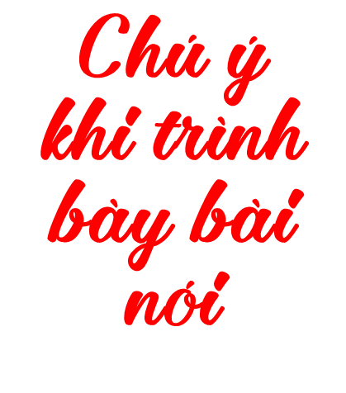
1. Nói to, rõ ràng, truyền cảm, thống nhất ngôi kể
2. Kể theo dàn ý, đảm bảo thời gian quy định
3. Sử dụng các yếu tố phi ngôn ngữ phù hợp (cử chỉ, ánh mắt, nét mặt…)
4. Mở đầu và kết thúc bài nói hợp lí. Có thể tạo sự chú ý của người nghe bằng nhiều cách khác nhau (câu chuyện, tranh ảnh, video…)
Notes:
Giáo án của Thảo Nguyên 0979818956

Slide 12
III. SAU KHI NÓI
Người nghe | Người nói
Kiểm tra lại các thông tin đã nghe được, trảo đổi với người nói trên tinh thần xây dựng và tôn trọng. Có thể trao đổi bằng cách: - Đặt câu hỏi để thu thập thêm thông tin về vấn đề thảo luận - Đưa ra lí do thể hiện sự đồng tình hay không đồng tình với ý kiến của người nói - Nhận xét về lí lẽ và bằng chứng mà người nói sử dụng | Lắng nghe, phản hồi ý kiến của người nghe với tinh thần cầu thị: - Trả lời câu hỏi, bổ sung thông tin cho những nội dung mà người nghe chưa rõ - Bổ sung lí lẽ, bằng chứng để bảo vệ ý kiến của mình nếu nhận thấy ý kiến đó đúng - Tiếp thu những ý kiến góp ý mà em cho là xác đáng
Notes:
Giáo án của Thảo Nguyên 0979818956

Slide 13

Bài học về tình yêu thương
Tình yêu thiên nhiên, yêu cuộc sống..
Bài học về niềm tin…
2
3
1
Notes:
Giáo án của Thảo Nguyên 0979818956

Slide 14
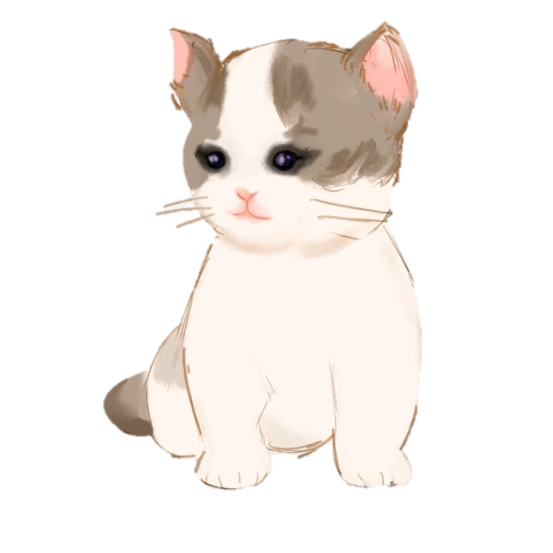
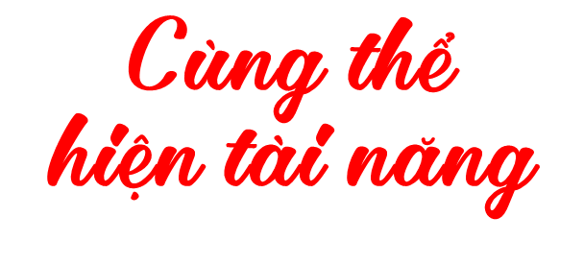
Notes:
Giáo án của Thảo Nguyên 0979818956

Slide 15
Kính chào thầy cô và các bạn. Tôi tên là............học sinh.........trường......... Hôm nay, tôi sẽ chia sẻ với các bạn và cô giáo về một cuốn sách mà tôi yêu thích, tại sao ư? Các bạn cùng lắng nghe nhé! Một trong những cuốn sách mà tôi rất yêu thích là “Chuyện con mèo dạy hải âu bay” của nhà văn Lu-i Xe-pun-ve-da. Trong tác phẩm này, tôi cảm thấy ấn tượng nhất với nhân vật Gióc-ba, một con mèo mùn được nhà văn xây dựng để gửi gắm bài học về tình yêu thương.
Truyện kể về việc chú mèo mun Gióc-ba nuôi dưỡng Lắc-ki, một con hải âu mồ côi. Mẹ Lắc-ki bị ngộ độc váng dầu nên đã chết ngay sau khi để trứng. Tình cờ chứng kiến cái chết của hải âu mẹ, Gióc-ba đã hứa ba điều: ấp quả trứng, bảo vệ, nuôi lớn hải âu con và dạy nó bay. Bằng tình yêu thương Lắc-ki và được sự hỗ trợ trợ giúp của các bạn mèo, Gióc-ba đã hoàn thành ba lời hứa của mình.
Notes:
Giáo án của Thảo Nguyên 0979818956

Slide 16
Câu chuyện được bắt đầu từ một lời hứa, nhưng chính trái tim nhân hậu của chú mèo Gióc-ba lại làm lay động trái tim của biết bao độc giả. Từng trang sách được lật mở là từng cảm xúc khác nhau mà chúng ta đã trải qua: vui vẻ, buồn bã, tức giận đến hồi hộp, hạnh phúc của những nhân vật trong truyện. Một thế giới của loài vật hiện lên thật sự sinh động, thú vị khiến cho người đọc không thể rời mắt khỏi trang sách.
Gióc-ba và họ nhà mèo đã nuôi lớn và dạy dỗ Lắc-ki bằng tình yêu thương chân thành, tha thiết. Một lần nọ, Lắc-ki đi tới của tiệm tạp hóa và đụng độ với con đười ươi Mát-thiu. Nó chê Lăc-ki bẩn thỉu, còn gieo vào đầu cậu ý nghĩ bầy mèo muốn nuôi lớn cậu để ăn thịt. Lắc-ki trở về nhà, cảm thấy buồn rầu và không thiết tha ăn uống. Cả bầy mèo lo lắng hết sức. Gióc-ba phải đến bên hỏi han Lắc-ki. Sau khi biết được lí do, Gióc-ba đã giải thích cho Lắc-ki hiểu được sự khác biệt của hải âu và mèo, cùng với tình yêu thương mà họ nhà mèo dành cho Lắc-ki.
Notes:
Giáo án của Thảo Nguyên 0979818956

Slide 17
Ở cuối truyện, Lắc-ki học được cách bay, giọt nước mắt mãn nguyện của chú mèo Gióc-ba đã cho thấy tình yêu thương thật lớn lao. Gióc-ba cảm thấy rất hạnh phúc vì mình đã giữ đúng lời hứa nhưng trong sâu thẳm lại buồn vời vợi vì từ đây sẽ xa đứa con nhỏ bé mà bấy lâu nay mình đã dành hết tình yêu thương cho nó một cách trọn vẹn nhất. Qua câu chuyện, nhà văn cũng truyền tải đến người đọc một thông điệp: “Thật dễ dàng để chấp nhận và yêu thương một kẻ nào đó giống mình, nhưng để yêu thương ai đó khác mình thật sự rất khó khăn”. Đây là một thông điệp vô cùng giá trị trong cuộc sống hiện đại hôm nay.
“Chuyện con mèo dạy hải âu bay” đã để lại cho người đọc cảm xúc đẹp đẽ. Chúng ta cũng nhận ra được bài học về tình yêu thương trong cuộc sống, để rồi chúng ta sống có ích hơn, yêu thương hơn và chia sẻ nhiều hơn. ….Cảm ơn thầy cô và các bạn đã lắng nghe. Tôi rất vinh hạnh nếu được nghe chia sẻ của thầy cô và các bạn vấn đề khác mà mọi người quan tâm.
Notes:
Giáo án của Thảo Nguyên 0979818956

Slide 18
PHIẾU ĐÁNH GIÁ THEO TIÊU CHÍ
Nhóm: ……………………….
Tiêu chí | Mức độ
 | Chưa đạt | Đạt | Tốt
1. Thể hiện ý kiến của người nói về một vấn đề mà mình quan tâm | Chưa thể hiện được ý kiến của người nói về một vấn đề đời sống (được gợi ra từ nhân vật văn học) | Thể hiện được ý kiến của người nói về một vấn đề đời sống(được gợi ra từ nhân vật văn học) | Thể hiện được ý kiến của người nói về một vấn đề đời sống một cách rõ ràng, ấn tượng
2. Đưa ra được các lí lẽ và bằng chứng | Chưa đưa ra được các lí lẽ và bằng chứng phù hợp với vấn đề bàn luận | Đưa ra được các lí lẽ và bằng chứng phù hợp với vấn đề bàn luận | Đưa ra được các lí lẽ và bằng chứng thuyết phục, sâu sắc, tiêu biểu, phù hợp với vấn đề bàn luận
3. Nói rõ ràng, truyền cảm | Nói nhỏ, khó nghe; nói lặp lại, ngập ngừng nhiều lần | Nói rõ nhưng đôi chỗ lặp lại hoặc ngập ngừng một vài câu | Nói rõ, truyền cảm, hầu như không lặp lại hay ngập ngừng
4. Sử dụng ngôn ngữ cơ thể (cử chỉ, điệu bộ, nét mặt,…) phù hợp | Điệu bộ thiếu tự tin, chưa có sự tương tác (ánh mắt, cử chỉ,…) với người nghe; nét mặt chưa biểu cảm hoặc biểu cảm không phù hợp với nội dung trình bày | Điệu bộ tự tin, có sự tương tác (ánh mắt, cử chỉ,…) với người nghe; nét mặt biểu cảm khá phù hợp với nội dung trình bày | Điệu bộ rất tự tin, có sự tương tác tích cực (ánh mắt, cử chỉ,…) với người nghe; nét mặt biểu cảm rất phù hợp với nội dung trình bày
Tổng: ……/10 điểm
Notes:
Giáo án của Thảo Nguyên 0979818956

Slide 19
Thực hành luyện nói và quay lại video.
Notes:
Giáo án của Thảo Nguyên 0979818956

Slide 20
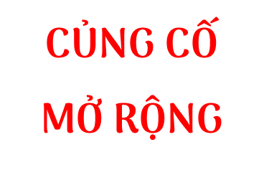
Notes:
Giáo án của Thảo Nguyên 0979818956

Slide 21
BÀI TẬP 1. Hãy kẻ bảng vào vở theo mẫu sau và ghi lại một chi tiết mà em cho là tiêu biểu, đáng nhớ nhất về từng nhân vật trong các văn bản Vừa nhắm mắt vừa mở cửa sổ, Người thầy đầu tiên. Giải thích ngắn gọn lí do lựa chọn.
Văn bản | Nhân vật | Chi tiết tiêu biểu | Lí do lựa chọn
Vừa nhắm mắt vừa mở cửa sổ | Nhân vật “tôi”
 | Nhân vật người bố
Người thầy đầu tiên | Nhân vật thầy Đuy-sen
 | Nhân vật An-tư-nai
Notes:
Giáo án của Thảo Nguyên 0979818956

Slide 22
VB | NV | Chi tiết tiêu biểu | Lí do lựa chọn
Vừa nhắm mắt vừa mở cửa sổ | Nhân vật “tôi” | - Nhân vật tôi chia sẻ một bí mật cho mọi người | - Đây là bài học đúc kết được từ nhân vật sau một thời gian được chỉ dạy từ các trò chơi, bài học của bố, nó thể hiện được tình yêu thiên nhiên và tài năng của nhân vật.
 | Nhân vật người bố | - Bố đã tặng và giải thích cho con về ý nghĩa của món quà | - Đây là bài học, là lời dạy ý nghĩa của người bố, nó cũng thể hiện được phẩm chất tốt đẹp và tình yêu thương con của người bố.
Người thầy đầu tiên | Thầy Đuy – sen | - Thầy đã không quản khó khăn cõng các em nhỏ qua suối, đi chân không giày, tay làm liên tục ở khúc suối lạnh buốt | - Chi tiết này đã chứng tỏ được tấm lòng yêu thương học trò và hết mình với các em của người thầy.
 | An – tư – nai | - Cô bé đã giúp thầy công việc ở con suối, muốn thầy chính là anh của mình và học tập rất chăm chỉ. | - Chi tiết đã nhấn mạnh được tình yêu thương, kính trọng người thầy của mình.
Notes:
Giáo án của Thảo Nguyên 0979818956

Slide 23

Cách miêu tả nhân vật | Chi tiết trong tác phẩm
Ngoại hình
Hành động
Ngôn ngữ
Nội tâm
MQH với nv khác
Lời người kể chuyện nhận xét trực tiếp về nhân vật
Notes:
Giáo án của Thảo Nguyên 0979818956

